Slide 1
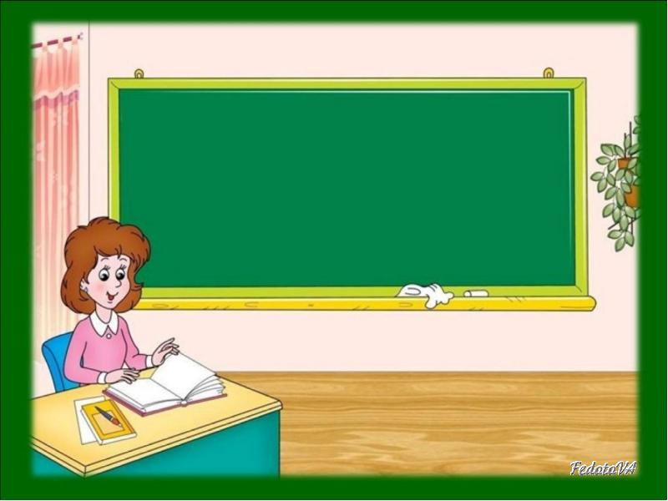
Русский язык

Slide 2
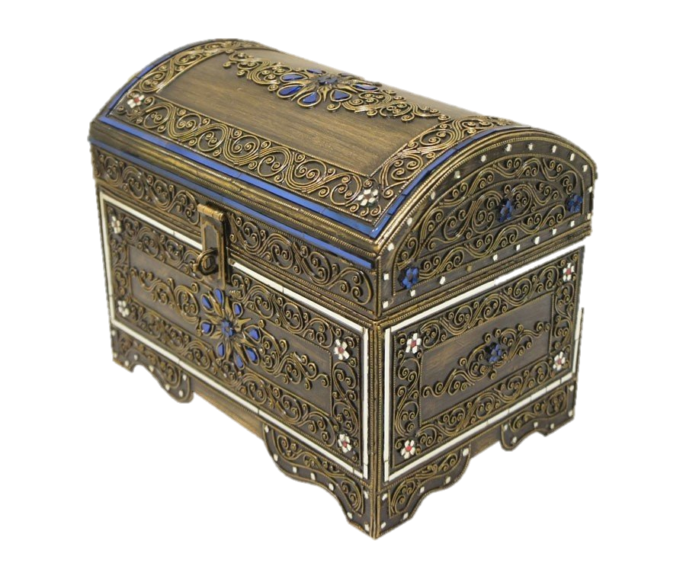
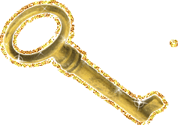



Slide 3
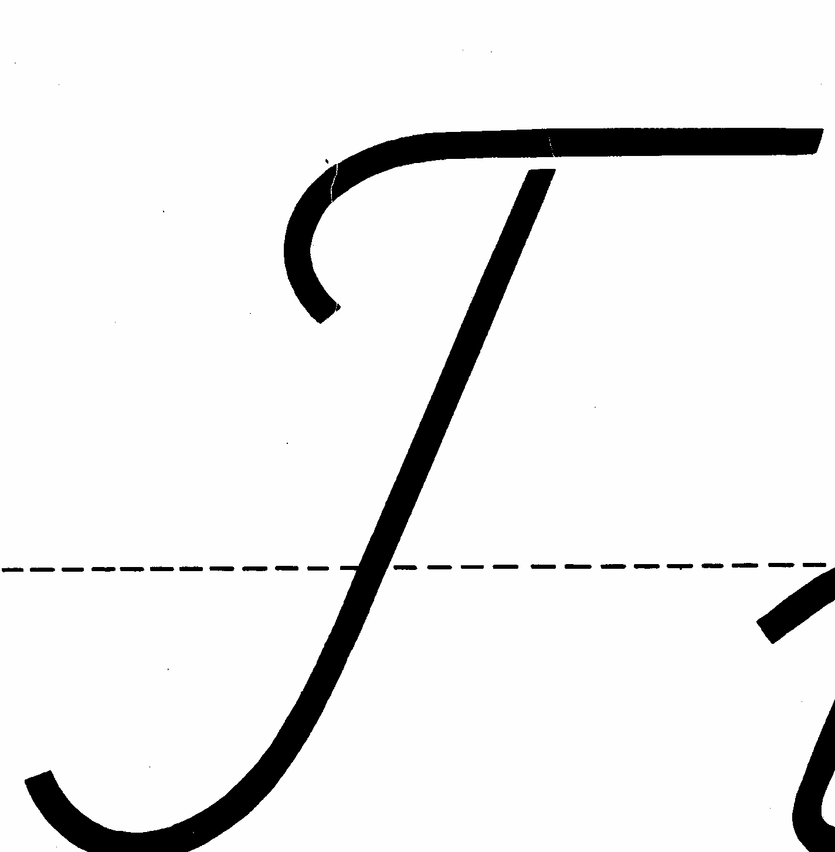
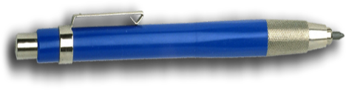

Slide 4
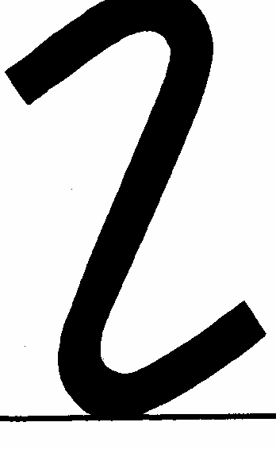

Slide 5
Делимся знаниями,
собираем пазл…
https://learningapps.org/10427929

Slide 6

Найдите лишнее слово
в каждой строчке
Улитка, ползет, тропинка.
Красный, добрый, летит.

Slide 7
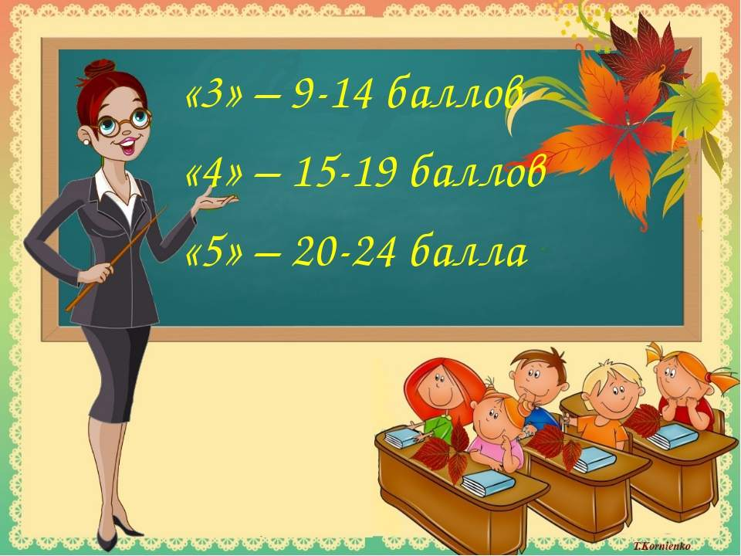

Глагол – часть речи

Slide 8
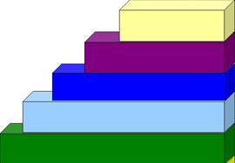
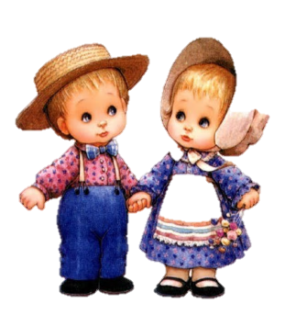
Задачи урока:
Научиться образовывать глаголы.
Научиться находить глаголы в письменной и устной речи.
Вспомнить, что обозначают глаголы.
Вспомнить, на какие вопросы отвечают глаголы.

Slide 9
Спишите слова,
рядом запишите вопрос
играть -
танцевала -
бросил -
поливает -
что делать?
что делала?
что сделал?
что делает?
Вывод:
Глагол отвечает на вопросы – что делать? что сделать? что делал? что делает?

Slide 10
Задачи урока:
Научиться образовывать глаголы.
Научиться находить глаголы в письменной и устной речи.
Вспомнить, что обозначают глаголы.
Вспомнить, на какие вопросы отвечают глаголы.

Slide 11
Работа по учебнику стр.70
Вывод:
глагол обозначает действие предмета.

Slide 12
Задачи урока:
Научиться образовывать глаголы.
Научиться находить глаголы в письменной и устной речи.
Вспомнить, что обозначают глаголы.
Вспомнить, на какие вопросы отвечают глаголы.

Slide 13
Работа по учебнику стр.71
__________
__________
__________
__________
__________
__________
__________
__________
__________
__________
__________
Вывод:
чтобы найти глагол в устной или письменной речи, нужно задать вопрос.

Slide 14
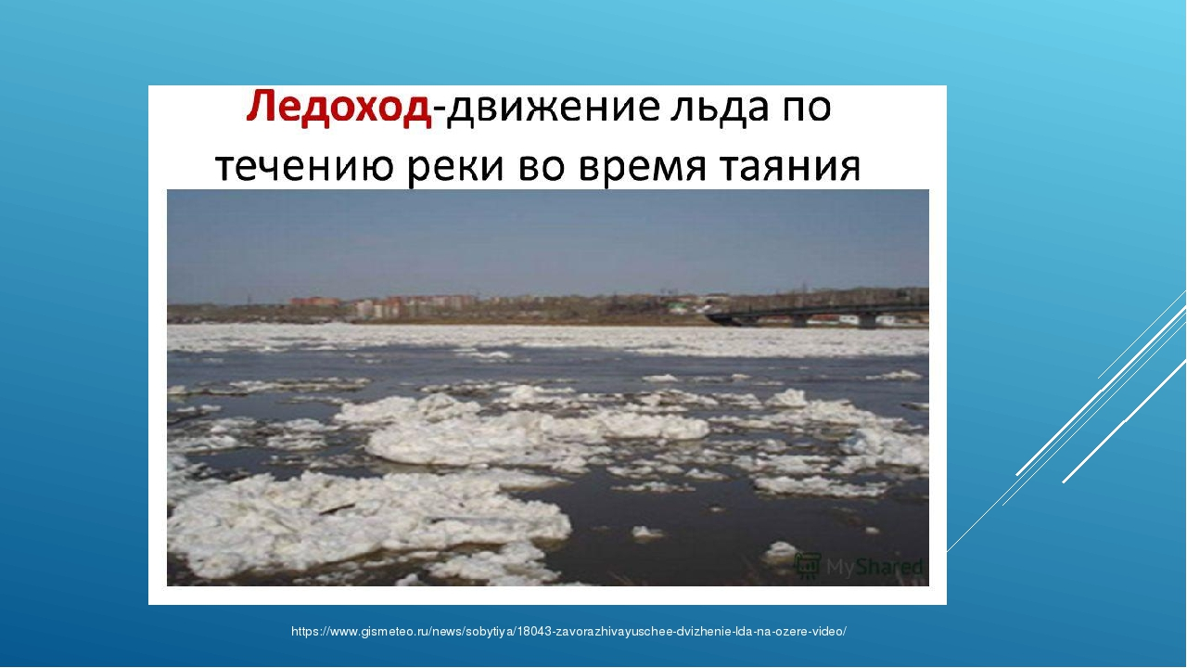

Slide 15
Задачи урока:
Научиться образовывать глаголы.
Научится находить глаголы в письменной и устной речи.
Вспомнить, что обозначают глаголы.
Вспомнить, на какие вопросы отвечают глаголы.

Slide 16
Работа в паре
Подумайте: Можно ли образовать глаголы от данных слов?
Запишите пары
звон -
корм -
звонить
кормить
Вывод:
глаголы можно образовывать от существительных и прилагательных.

Slide 17
Проверим наши знания
Игра «+/-»
-
+
-
+
-
+
Глагол – это признак предмета;
Глагол – это часть речи;
Глагол – это предмет;
Глагол – обозначает действие предмета;
Глагол отвечает на вопросы: кто? что?
Глагол – отвечает на вопросы: Что делать? Что сделать?

Slide 18
Я вспомнил…
Я научился…
Я умею…
Научились образовывать глаголы.
Научились находить глаголы в письменной речи.
Вспомнили, что обозначают глаголы.
Вспомнили, на какие вопросы отвечают глаголы.

Slide 19
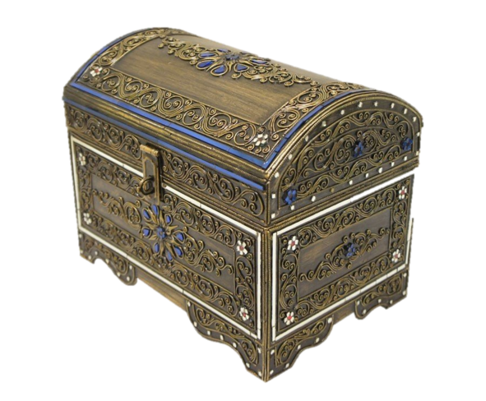
Задачи
урока:
Научиться образовывать глаголы.
Научиться находить глаголы в письменной речи.
Вспомнить, что обозначают глаголы.
Вспомнить, на какие вопросы отвечают глаголы.

Slide 20
